Slide 2
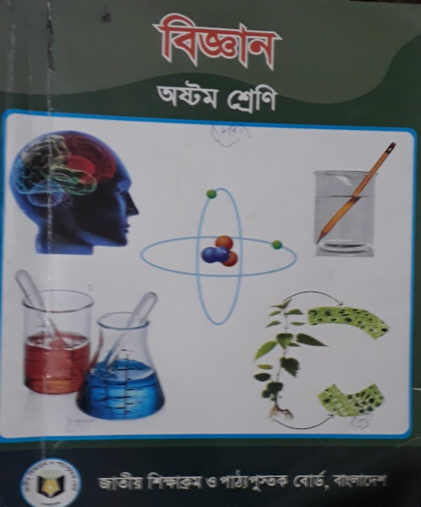
পরিচিতি
মোঃমতিয়র রহমান।
সহঃশিক্ষক(গণিত)
এম,এসসি এম,এড(১ম-শ্রেণি)
জে কে এন্ড এইচ কে হাই স্কুল
এন্ড কলেজ,হবিগঞ্জ।
মোবাঃ০১৭১২-৪২২৪৮৯।
শ্রেণি-৮ম
বিষয়-বিজ্ঞান
অধ্যায়-৫ম( মানব দেহের রেচন তন্ত্র। )

Slide 3
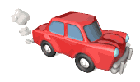
চলো গাড়ির ভিডিও দেখিঃ
গাড়ির বর্জ্য পদার্থের মতো আমাদের দেহ থেকে কী বর্জ্য পদার্থ বের হয়।
আমাদের দেহ থেকে বর্জ্য বেড় হওয়ার অংগ টির নাম বলতে পার বন্ধুরা।

Slide 4
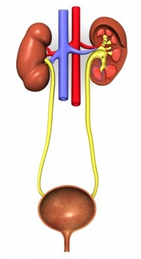
পাঠ পরিচিতি
আজকের পাঠঃ মানব দেহের রেচন তন্ত্র।

Slide 5
শিক্ষন ফল
এই পাঠ শেষে শিক্ষার্থীরা ---
ক) রেচন তন্ত্রকে সঙ্গায়িত করতে পারবে।
খ) রেচন অঙ্গগুলোর গুরুত্ব ব্যাখ্যা করতে পারবে;
গ) বৃক্ক ও যকৃতের কাজ বর্ণনা করতে পারবে।

Slide 6
পাঠ পরিকল্পনা
ক্রম | ধাপ | কার্যক্রম | সময় | উপকরণ
১) | প্রস্ততি | কৌশলবিনিময়,শ্রেণি বিন্যাস,রোল কল। | ৫মিনিট | বই,মার্কার,ডাস্টার।
২) | শিখনফল-১ | পূর্বের ক্লাস যাচাই,আলোচনা,চার্ট প্রদর্শন। | ৬ মিনিট | ডি সি
৩) | শিখনফল-২ | আলোচনা,চার্ট প্রদর্শন,একক কাজ। | ৯ মিনিট | ডি সি
৪) | শিখনফল-৩ | আলোচনা,চার্ট প্রদর্শন,ভিডিও,দলিয় কাজ। | ১৫মিনিট | ডি সি
৫) | মূল্যায়ন | সৃজনশীল প্রশ্ন তৈরীর মাধ্যমে । | ১০ মিনিট | ডি সি
৬) | বাড়ির কাজ | নতুন প্রশ্ন তৈরীর মাধ্যমে । | ৩ মিনিট | ডি সি
৭) | সমাপ্তি | সকলকে ধন্যবাদ জানিয়ে। | ২ মিনিট | ডি সি

Slide 7
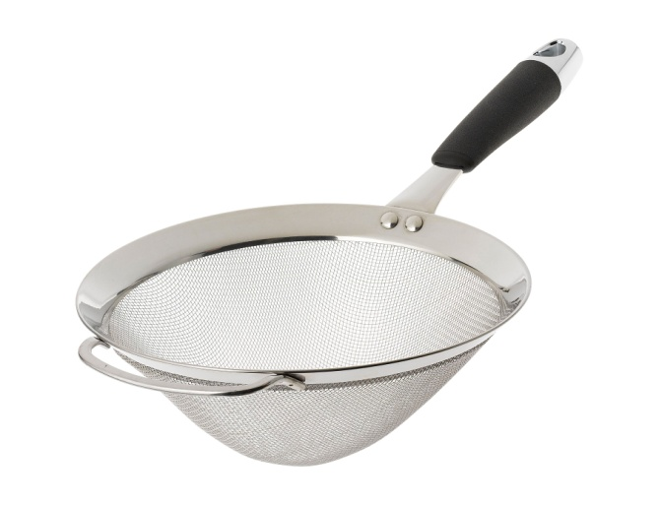
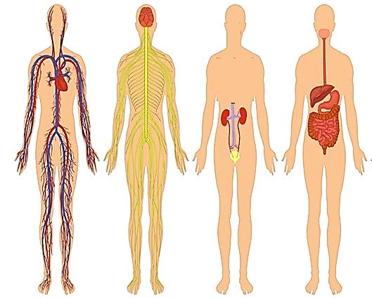
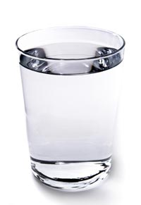
চিত্র গুলো লক্ষ্য করঃ
মানব দেহের অঙ্গ গুলোর মধ্য একটি অঙ্গ আছে যা বর্জ্য পদার্থ ছাঁকনের কাজ করে।

Slide 8
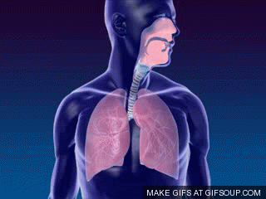
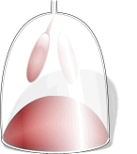
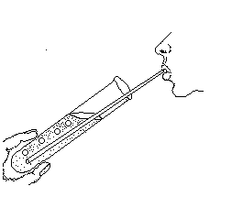
চিত্র টি লক্ষ্য করঃ
O₂
CO₂
CO₂ চুনের পানিকে ঘোলা করে
আমাদের দেহ থেকে নিঃশ্বাসের মাধ্যমে কোন ধরনের বর্জ্য পদার্থ বের হয়।
বিপাকের ফলে সৃষ্ট বর্জ্য ( CO₂ ) নিঃশ্বাসের মাধ্যমে দেহের বাইরে বের হয়।

Slide 9
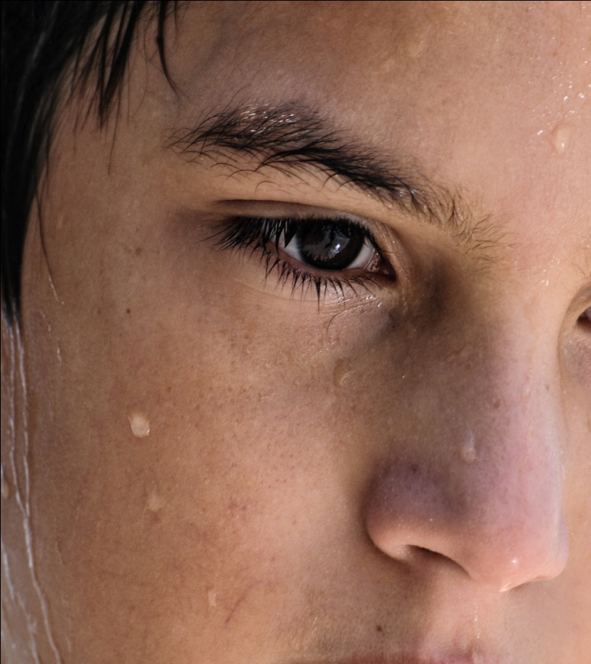
চিত্রটি লক্ষ্য করঃ
দেহ থেকে কোন ধরণের বর্জ্য দেহের বাইরে বের হচ্ছে।
বিপাকের ফলে সৃষ্ট বর্জ্য“লবণ জাতীয় ক্ষতিকর পদার্থ” চর্মের মাধ্যমে দেহের বাইরে বের হয়।

Slide 10
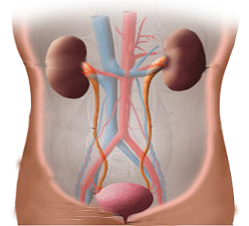
একক কাজ
প্রশ্নঃ রেচন তন্ত্র কাকে বলে।
মানব দেহের যে তন্ত্রের মাধ্যমে দেহ থেকে প্রয়োজনের অতিরিক্ত বর্জ্য
দেহ থেকে নিষ্কাশন করে দেয় তাকে রেচন তন্ত্র বলে।

Slide 11
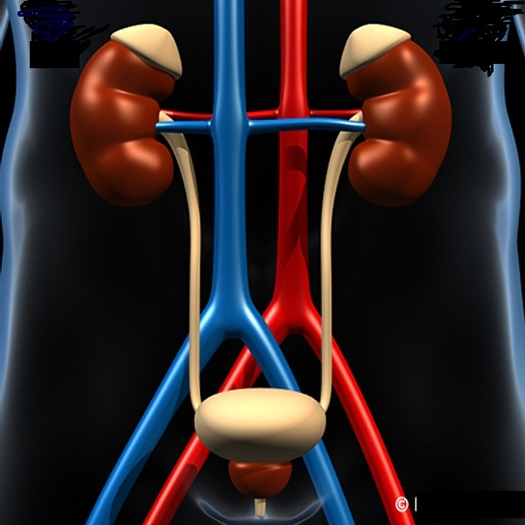
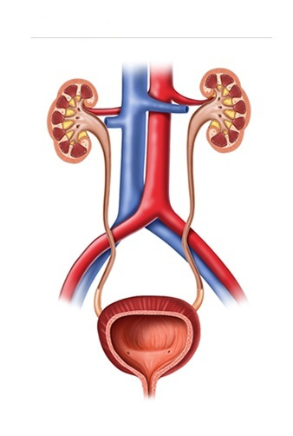
চিত্রের এই তন্ত্রের মাধ্যমে কোন ধরণের বর্জ্য পদার্থ বের হয় তোমরা কি জান বন্ধুরা।
প্রধান রেচন অঙ্গ বৃক্ক/কিডনি।
এই তন্ত্রের মাধ্যমে দেহের ৮০ভাগ নাইট্রোজেন ঘটিত বর্জ্য (মূত্র) বের হয়।

Slide 12
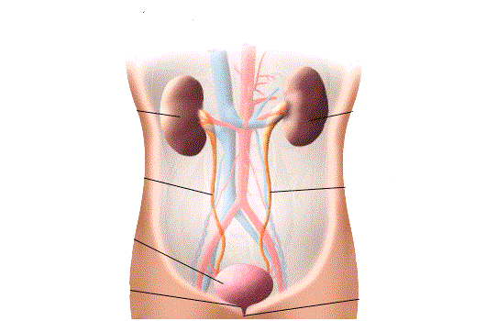
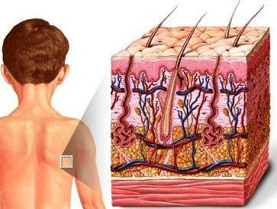
চিত্রে রেচন তন্ত্রের কাজ দেখানো হল।
পানি, CO_{2,} ইউরিয়া প্রভৃতি বর্জ্য প্রধানত নিঃশ্বাস বায়ু, ঘাম ও মূত্রের সাথে বের হয়। এ সকল বর্জ্য নিষ্কাশন ব্যবস্থা করাই হলো রেচন কাজ।

Slide 13
দলিয় কাজ
প্রশ্নঃনাইট্রোজেন যুক্ত তরল পদার্থ ত্যাগকারী অঙ্গটিকে প্রধান রেচন বলা হয় কেন-ব্যাখ্যা কর।
নাইট্রোজেন যুক্ত তরল পদার্থ ত্যাগকারী অঙ্গটির নাম হলো বৃক্ক। দেহের বর্জ্য পদার্থ নিষ্কাশনে ফুসফুস,চর্ম,ও বৃক্ক সহায়তা করে। তবে বৃক্ক দ্ধারাই আশি ভাগ কাজ সম্পূর্ন হয় বলে বৃক্ক কে প্রধান রেচন বলা হয়।

Slide 14
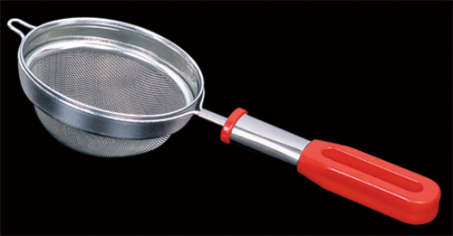
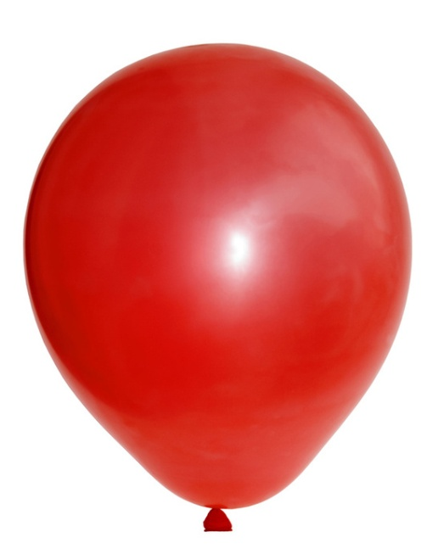
চিত্রে প্রধান রেচন অংগ বৃক্কের বিভিন্ন অংশ ও ছাঁকন যন্ত্রের সাথে তুলনা ।
পৃষ্ঠীয় মহাধমনি
বৃক্কীয় ধমনী
বৃক্কীয় শিরা
বৃক্ক/ কিডনি
ইউরেটার
মূত্রথলি
মূত্রনালি

Slide 15
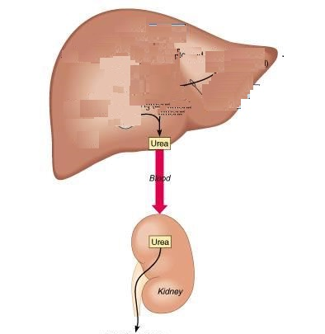
মূল্যায়ন
ক) মূত্র পথ কাকে বলে।
খ) দূষিত পদার্থ প্রস্তুত কারী তন্ত্রকে রেচন তন্ত্র বলা হয় কেন- ব্যাখ্যা কর।
গ)উদ্দীপকে উল্ল্যেখিত (চিত্র-ক) মানব দেহের এই তন্ত্রটির বর্জ্য অপসারণে ভূমিকা বর্ণনা কর।
চিত্রঃ ক
যকৃত অ্যামাইনো এসিডকে ভেঙ্গে ইউরিয়া, ইউরিক এসিড, অ্যামোনিয়া ও নাইট্রোজেন ঘটিত বর্জ্য তৈরি করে।

Slide 16
বাড়ির কাজ
প্রশ্নঃ মানবদেহের এই তন্ত্রটির ভূমিকা বিশ্লেষণ কর।

Slide 17
সকল কে ধন্যবাদ

